Slide 1


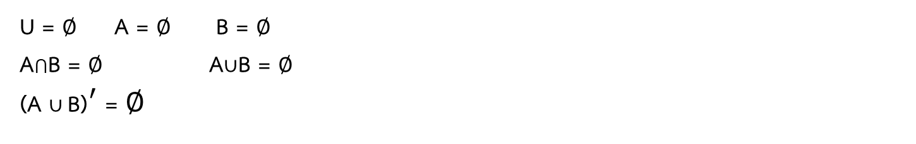

แผนภาพเวนน์ (Venn diagram)
จำนวนเซต
$$U$$
$$A$$
$$B$$
2 เซต 3เซต
รูปแบบของสมาชิก
ตัวเลข ตัวอักษร
สมาชิก
1
2
3
4
5
6
7
8
9
10
รีเซต
U = $∅$ A = $∅$ B = $∅$
A$⋂$B = $∅$ A$∪$B = $∅$
${\text{(A}∪\text{B)}}^{′}$ = $∅$
ลากสมาชิกวางลงในแผนภาพเวนน์เพื่อศึกษา

Slide 2


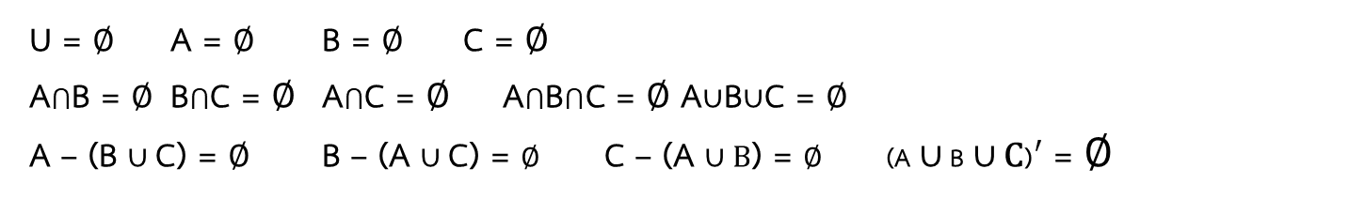

แผนภาพเวนน์ (Venn diagram)
จำนวนเซต
$$U$$
$$A$$
$$B$$
2 เซต 3เซต
รูปแบบของสมาชิก
ตัวเลข ตัวอักษร
สมาชิก
1
2
3
4
5
6
7
8
9
10
$$C$$
รีเซต
U = $∅$ A = $∅$ B = $∅$ C = $∅$
A$⋂$B = $∅$ B$⋂$C = $∅$ A$⋂$C = $∅$ A$⋂\text{B}⋂$C = $∅$ A$∪$B$∪$C = $∅$
A – (B $∪$C) = $∅$ B – (A $∪$C) = $∅$ C – (A $∪B$) = $∅$ ${\text{(A}∪\text{B}∪\text{C}\text{)}}^{′}$ = $∅$
ลากสมาชิกวางลงในแผนภาพเวนน์เพื่อศึกษา

Slide 3
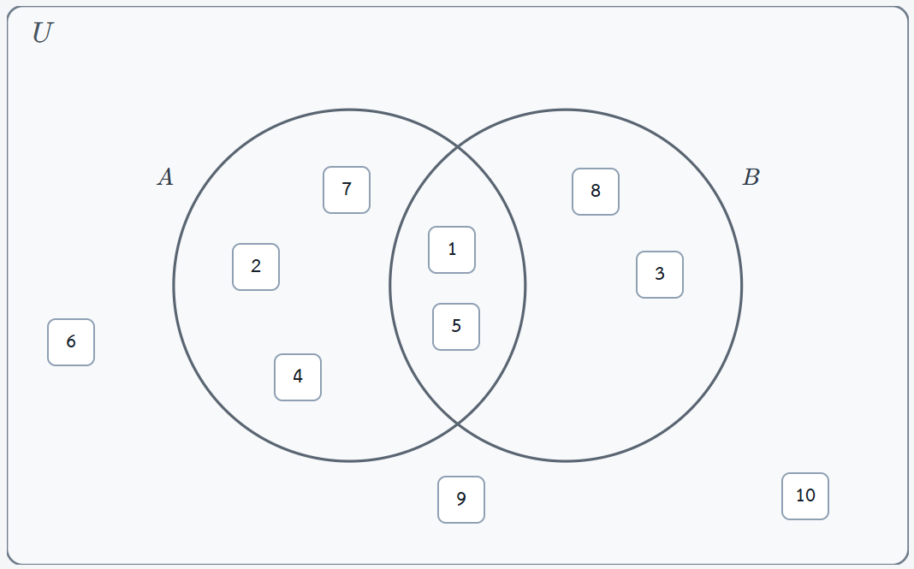
INTERACTIVE MATHEMATICS
แผนภาพเวนน์ (Venn diagram)
เริ่ม

